Slide 1


TRƯỜNG TIỂU HỌC ÁI MỘ A
Bài giảng điện tử Đạo đức lớp 3
Tên bài: Ham học hỏi (tiết 1)

Slide 2


CHỦ ĐỀ 3
HAM HỌC HỎI
Bài 4: Ham học hỏi (tiết 1)

Slide 3





Slide 4
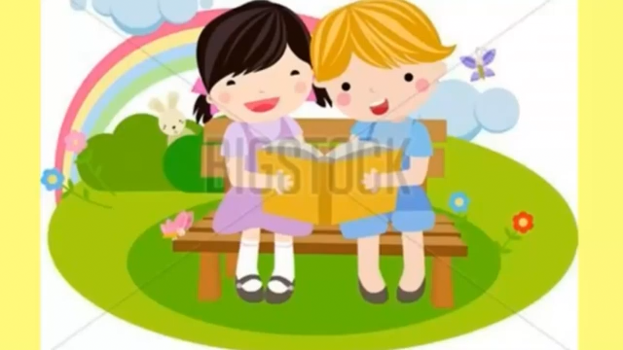
- Nghe bài hát: Vì sao lại thế ( sáng tác: Lưu Hà An)

Slide 5
+ Bài hát nhắn nhủ chúng ta điều gì?
+ Bài hát nhắn nhủ chúng ta nên học hỏi, tìm hiểu nhiều hơn để khám phá những điều kì diệu, thú vị trong cuộc sống.

Slide 6

Khám phá

Slide 7
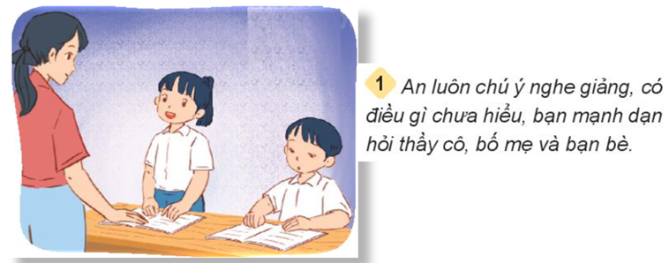
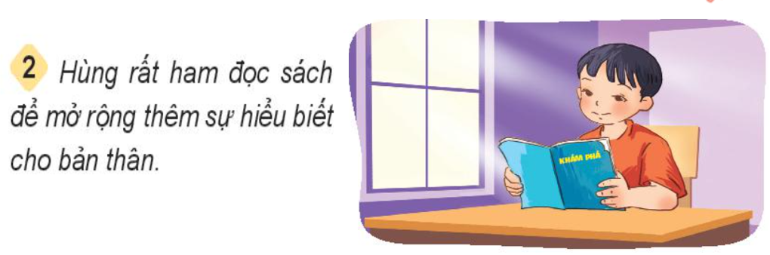
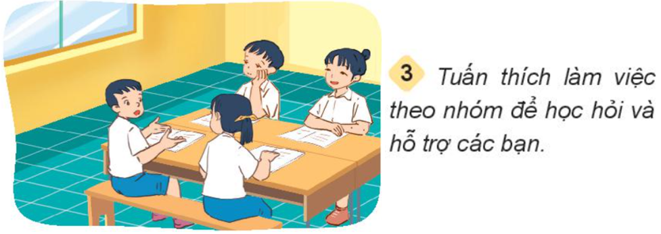
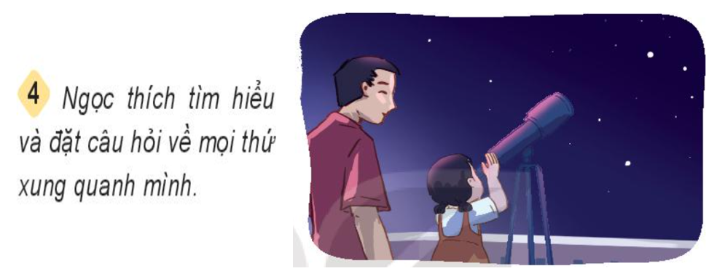
Quan sát tranh và trả lời câu hỏi:
- Hãy nêu những biểu hiện của ham học hỏi qua các bức tranh trên?

Slide 8
Sẵn sàng hỏi người khác về những điều mình chưa biết.

Slide 9
Chăm chỉ đọc sách để mở rộng vốn hiểu biết của mình.

Slide 10
Tích cực tham gia hoạt động nhóm để học hỏi từ bạn bè và tăng cường khả năng làm việc nhóm.

Slide 11
Ham học hỏi và đặt câu hỏi về mọi thứ xung quanh mình.

Slide 12

- Em còn biết những biểu hiện nào khác của việc ham học hỏi ?

Slide 13



Tìm hiểu trên các trang mạng về những kiến thức mà mình chưa biết
Những biểu hiện khác của việc ham học hỏi là:
Giao lưu văn hóa, kiến thức với các bạn trong và ngoài nước.

Slide 14



Biểu hiện của ham học hỏi: Không giấu dốt, sẵn sàng học hỏi người khác về những điều mình chưa biết; chăm đọc sách để mở rộng sự hiểu biết; tích cực tham gia hoạt động nhóm để học hỏi từ các bạn; thích tìm hiểu và đặt câu hỏi về mọi thứ xung quanh,…

Slide 15


